Slide 1



Potencializando a Tomada de Decisão Acadêmica: O Desenvolvimento de um Dashboard Dinâmico para as Disciplinas do Curso de Ciência da Computação
Gabriel V. Heisler, Josiane C. Aggens, Giovani R. Librelotto

Slide 2
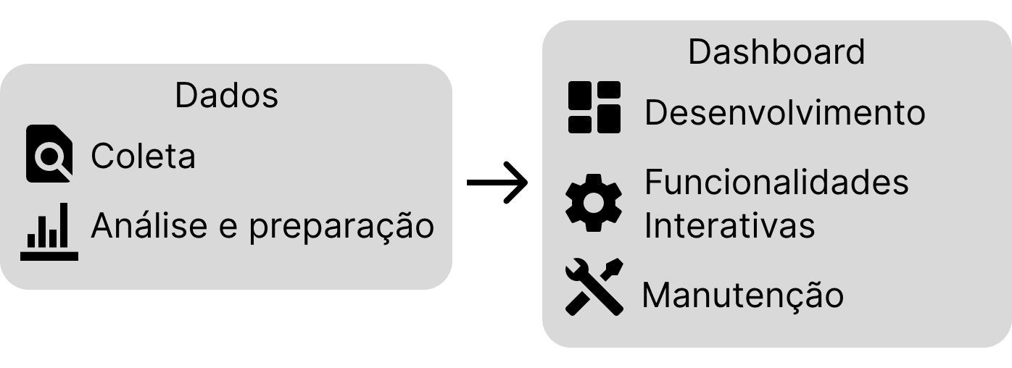
Metodologia

Slide 3
Dados: Coleta
A coleta dos dados dos alunos foi feita junto a secretaria do Curso de Ciência da Computação da UFSM
Também foi criado um novo conjunto de dados, contendo as disciplinas do curso, semestres recomendados, etc.

Slide 4
Dados: Análise e Preparação
Os dados fornecidos pela secretaria eram íntegros.
Como estavam separados em várias tabelas, foi feita a junção. Isto foi feito utilizando a linguagem R.
Após, as tabelas de dados dos alunos e dados das disciplinas foram cruzadas, também utilizando a linguagem R.
Os scripts de integração dos dados estão preparados para novas inserções de tabelas.

Slide 5
Dashboard: Desenvolvimento
O dashboard foi construído utilizando a ferramenta Power BI.
Diferentes versões foram criadas, e aprimoradas ao longo de testes feitos pelos autores.

Slide 6
Dashboard: Funcionalidades Interativas
O dashboard conta com funcionalidades interativas.
Estas funcionalidades servem para o usuário conseguir fazer consultas específicas, de acordo com seu interesse.
Além das diferentes visualizações disponibilizadas diretamente nas páginas o usuário também pode filtrar a consulta por disciplina, sigla e ano específicos.

Slide 7
Dashboard: Manutenção
A ferramenta foi publicada no site do Programa de Educação Tutorial do Curso de Ciência da Computação (PET-CC) da Universidade Federal de Santa Maria (UFSM)
A manutenção está sendo e será feita pelos membros do PET-CC ao longo do tempo.

Slide 8
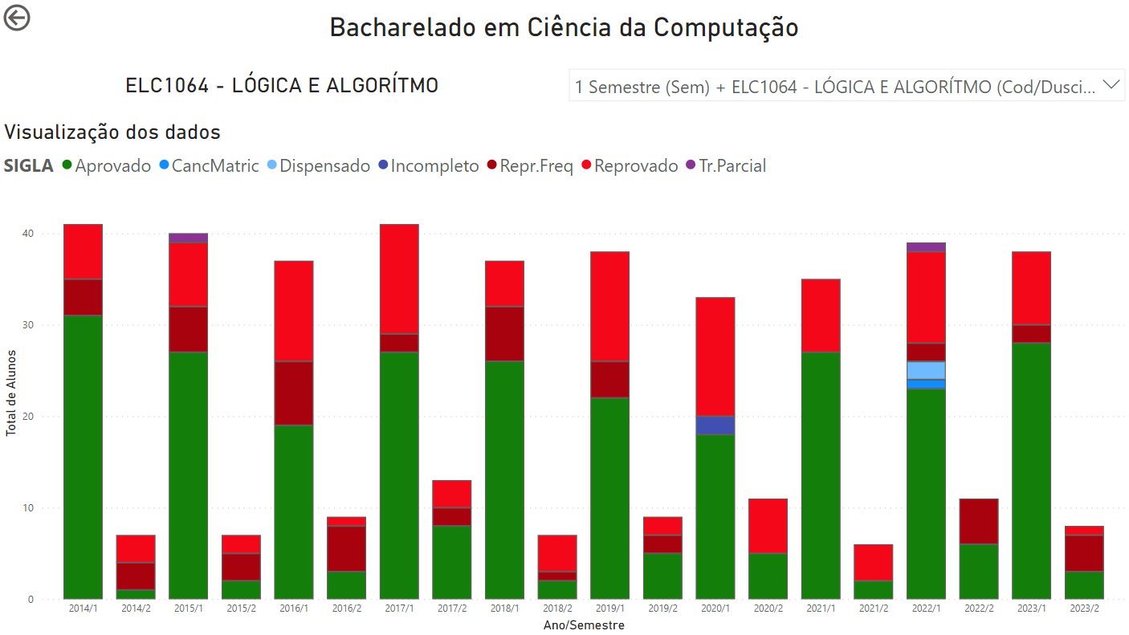
Página 1: visão geral de disciplina

Slide 9
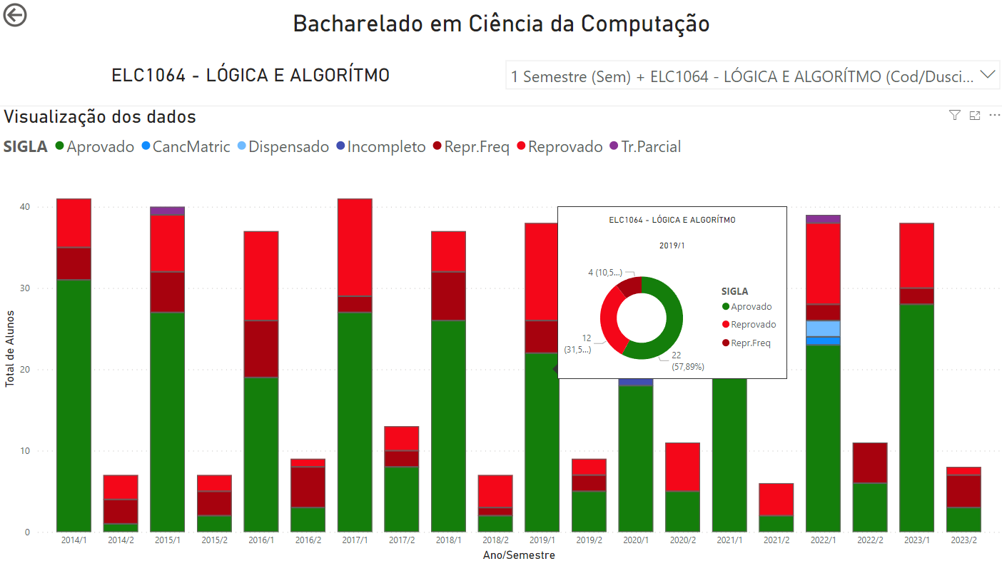
Página 1: visão geral de disciplina

Slide 10
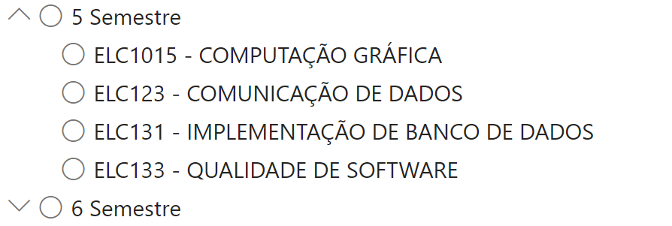
Página 1: escolha de disciplinas

Slide 11
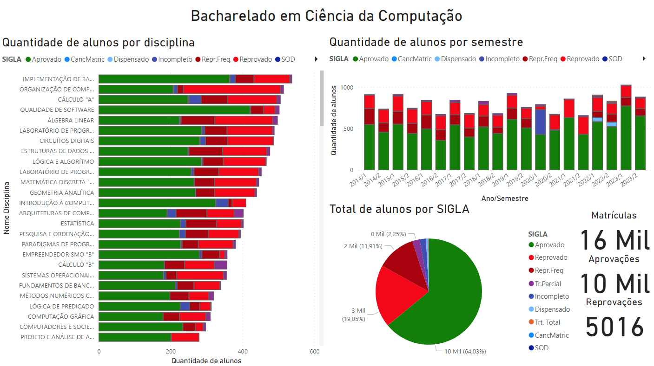
Página 2: visão geral do curso

Slide 12
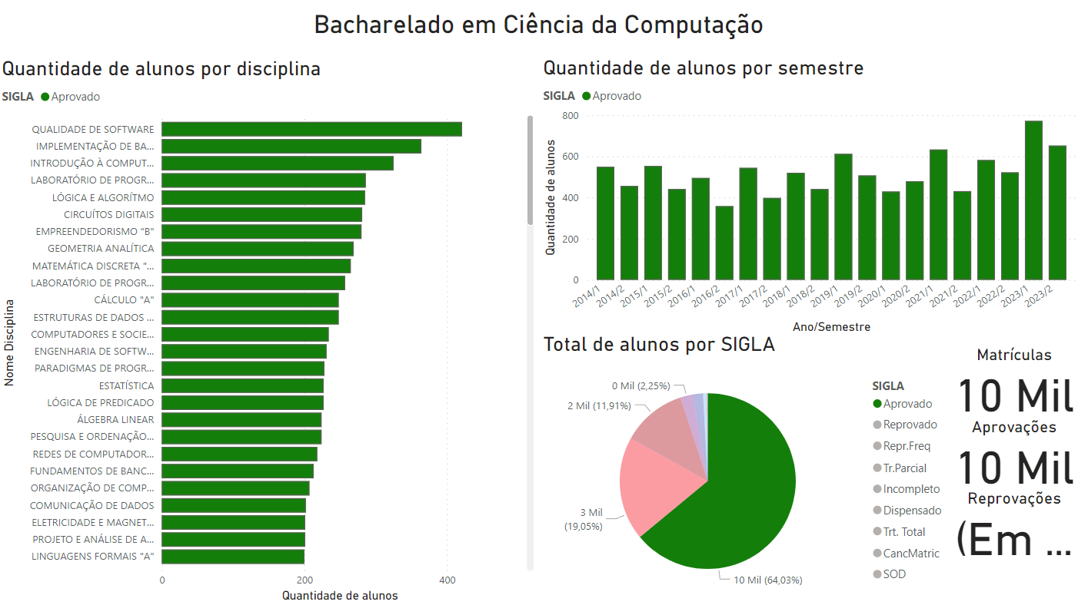
Página 2: visão geral do curso

Slide 13
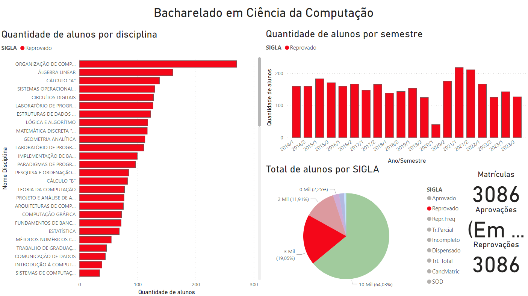
Página 2: visão geral do curso

Slide 14
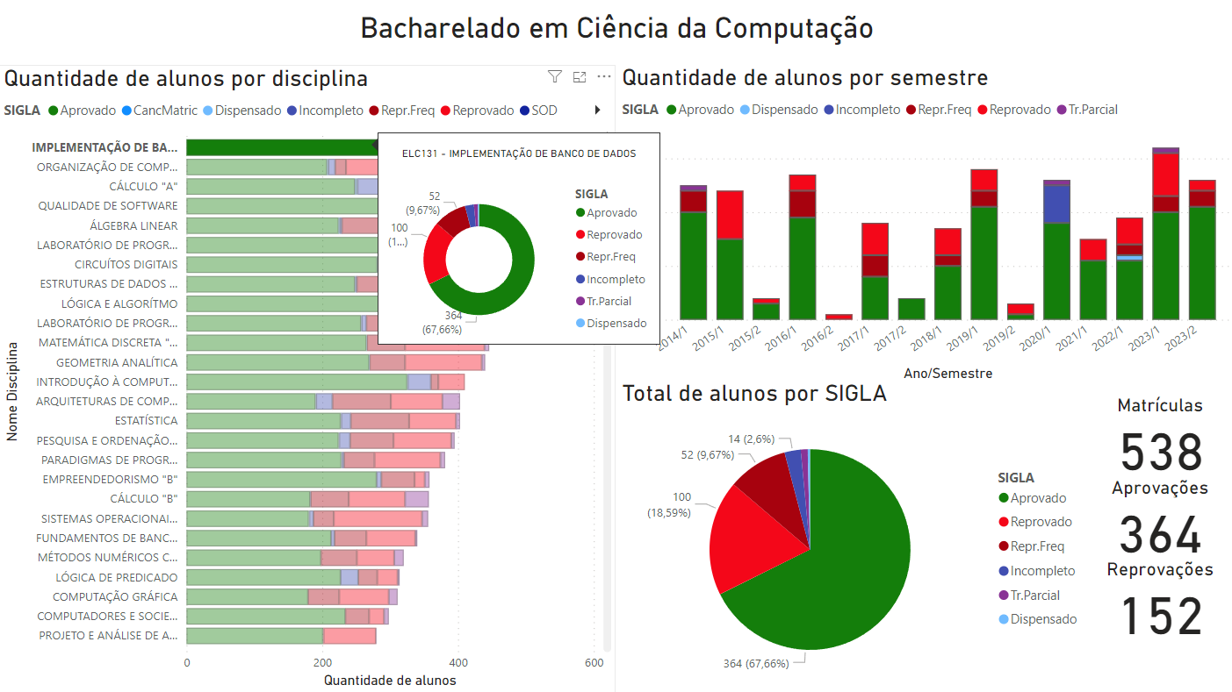
Página 2: visão geral do curso

Slide 15
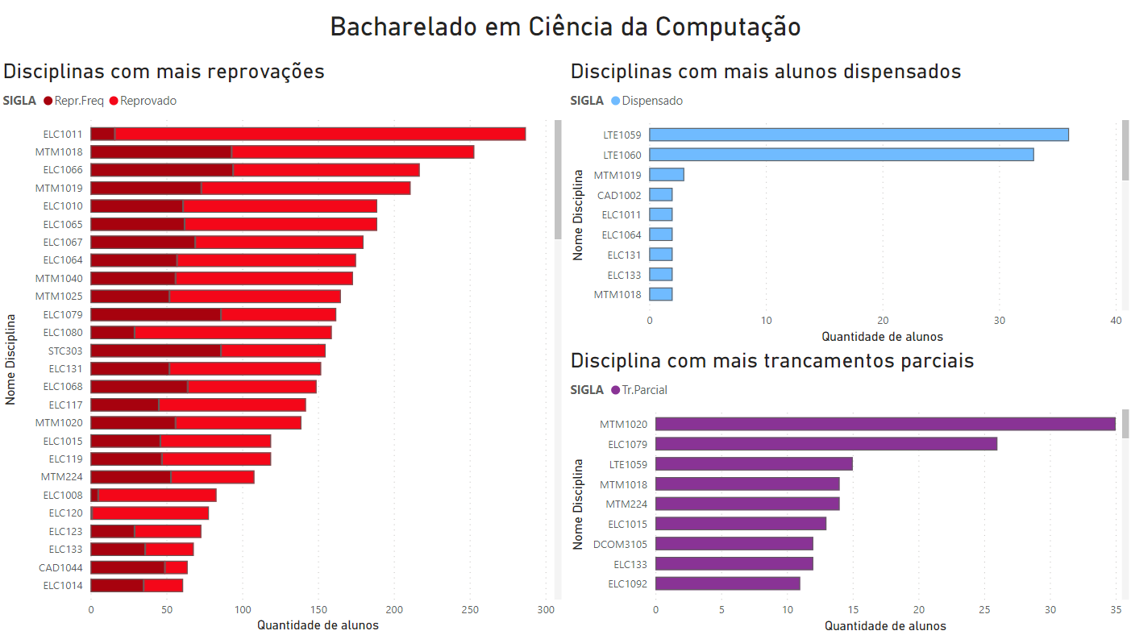
Página 3: outros dados

Slide 16
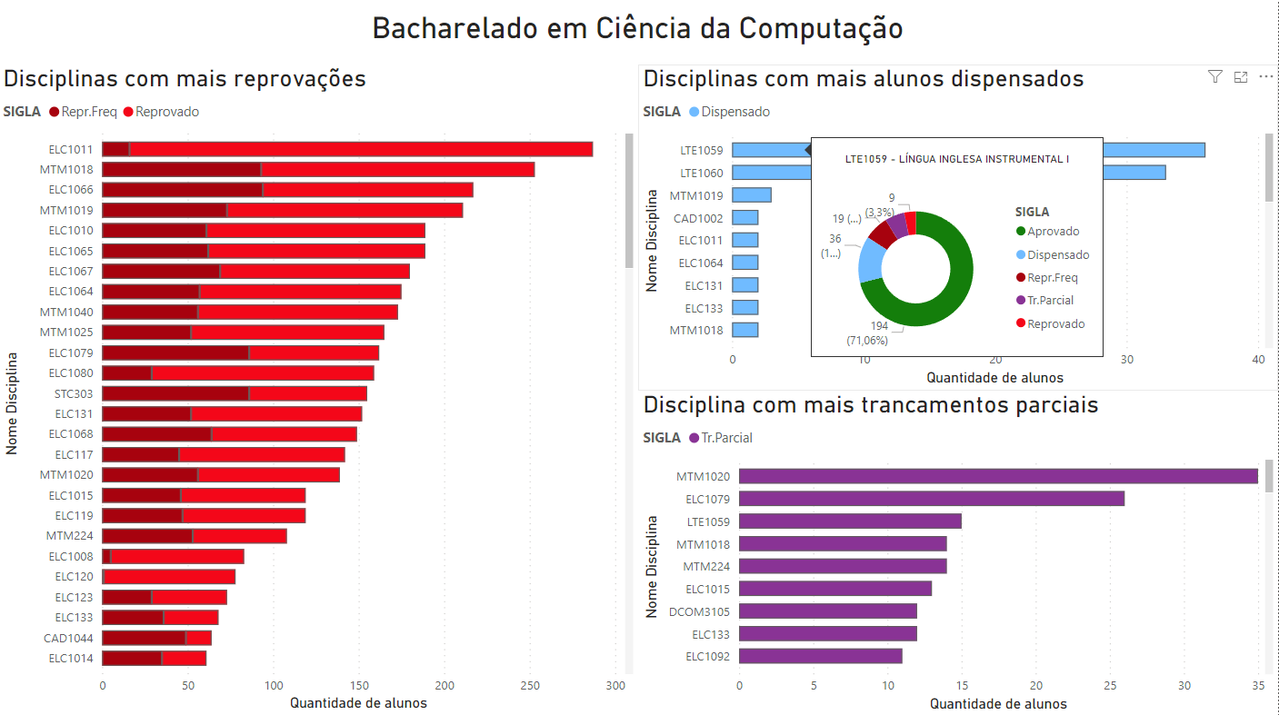
Página 3: outros dados

Slide 17
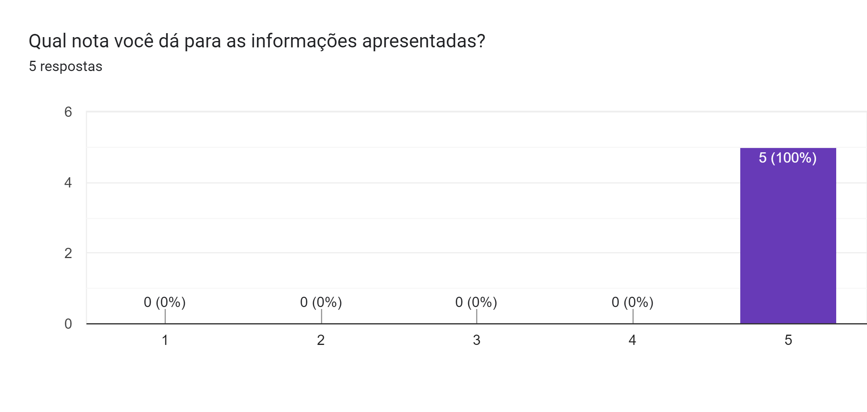
Avaliação dos usuários

Slide 18
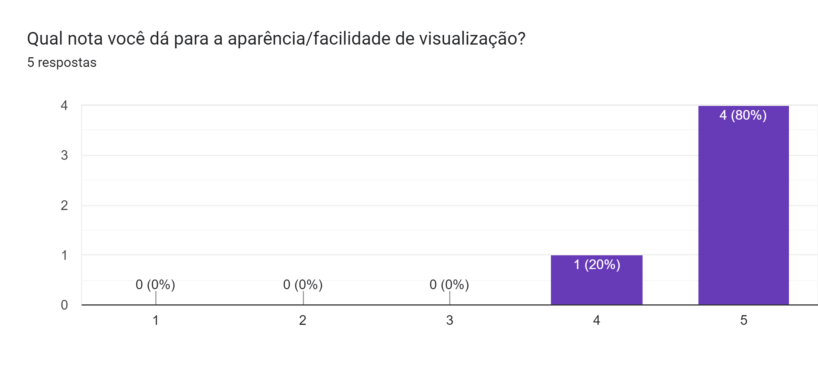
Avaliação dos usuários

Slide 19
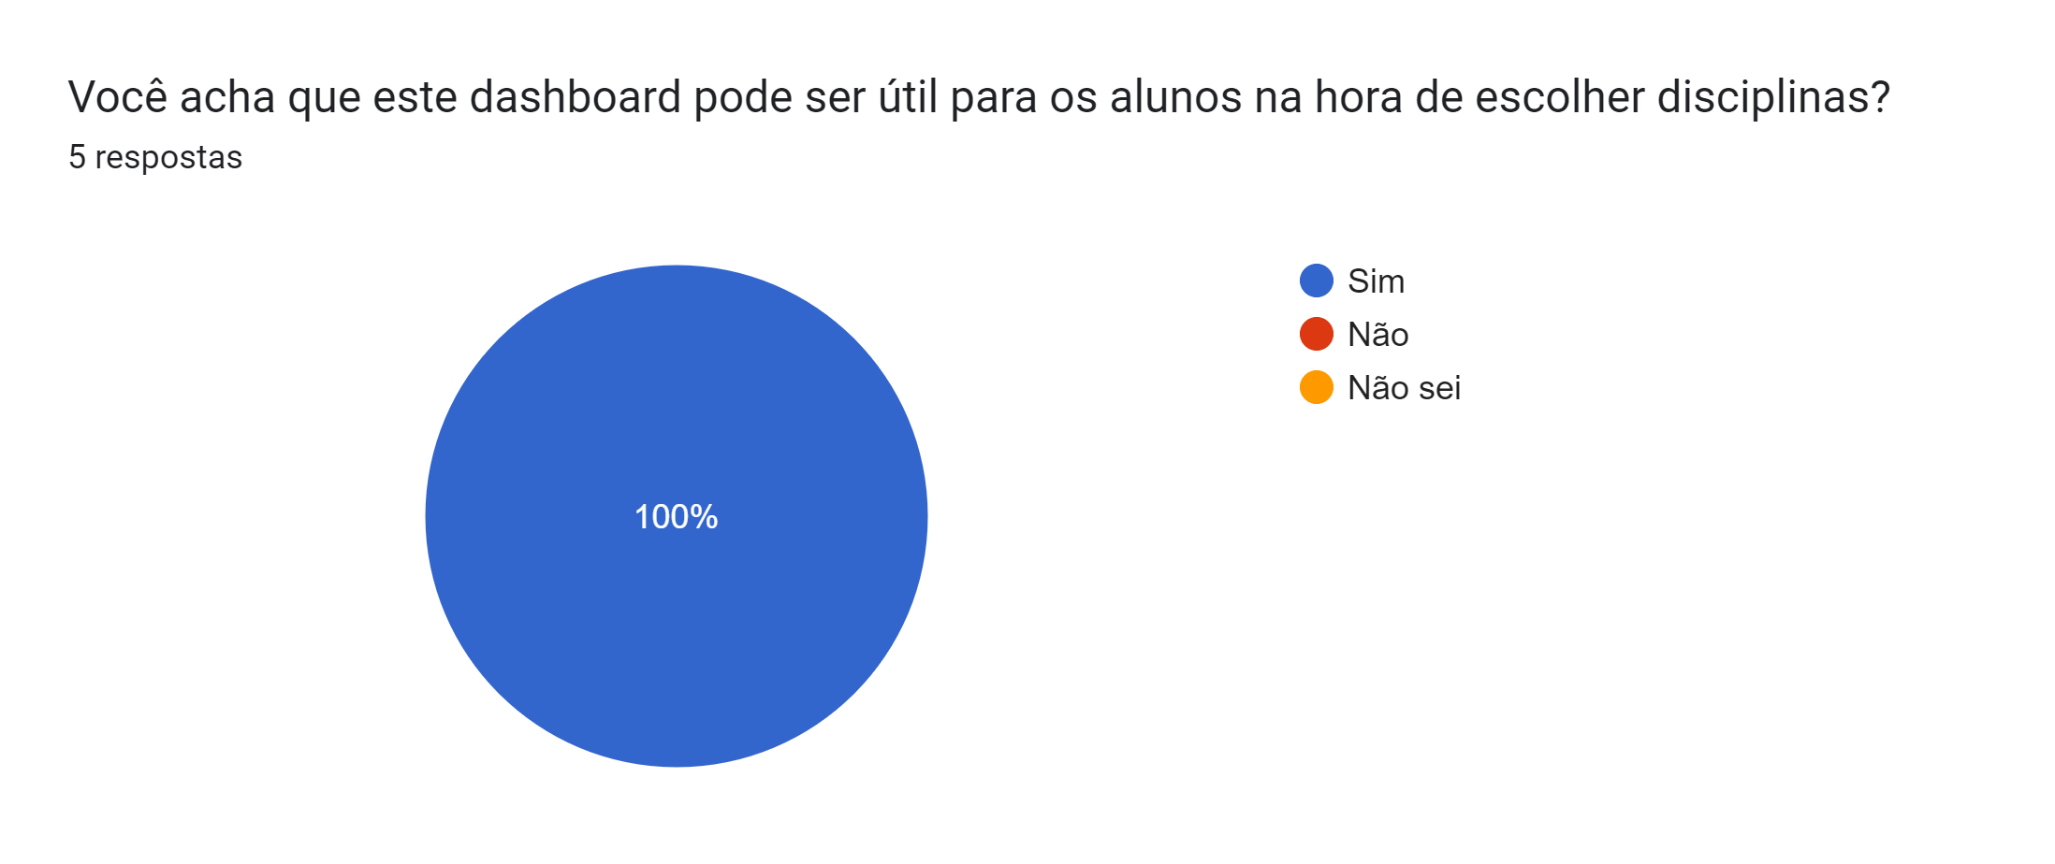
Avaliação dos usuários

Slide 20
Trabalhos futuros
Mudanças na aparência dos gráficos, principalmente visando acessibilidade para usuários com deficiências visuais.

